Slide 1
Křeček
Registrační číslo projektu: CZ.1.07/1.1.38/02.0025
Název projektu: Modernizace výuky na ZŠ Slušovice, Fryšták, Kašava a Velehrad
Tento projekt je spolufinancován z Evropského sociálního fondu a státního rozpočtu České republiky.
Pří_185_Rozmanitost přírody _ Křeček
Autor: Mgr. Eliška Galíková
Škola: Základní škola Fryšták, okres Zlín, příspěvková organizace

Slide 2
Anotace:
Digitální učební materiál je určen k seznámení žáků s křečkem.
Materiál rozvíjí nově získané vědomosti a dovednosti žáků o křečku.
Je určen pro předmět přírodověda a ročník čtvrtý.
Tento materiál vznikl jako doplňující materiál k učebnici:
ČLOVĚK A JEHO SVĚT, Přírodověda pro 4. ročník. Štiková, Věra.
NOVÁ ŠKOLA, s.r.o., 2010. ISBN 978–80–7289–211–2.

Slide 3
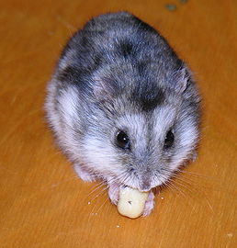
Křeček
Základní údaje
Jméno: křeček
Třída: savci
Řád: hlodavci
Čeleď: myšovití
Rod: křeček

Slide 4
Délka života: 2-3 roky
Potrava: všežravec, živí se obilím, semeny, zelenými rostlinami, hmyzem a mláďaty ptáků
Počet mláďat: pohybuje se od 4 do 12, může mít i 20 vrhů za rok

Slide 5
Popis – křeček polní
Křeček polní, také se nazývá křeček obecný.
V Česku je chráněný zákonem jako silně ohrožený druh. Bývá zaměňován s přísně chráněným syslem, od něho se však liší pestrou srstí.
Křeček polní je výrazně větší, než křeček zlatý chovaný jako domácí mazlíček.

Slide 6
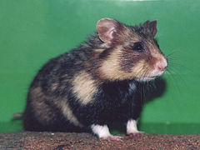
Má zavalitější tělo, krátké končetiny a kratičký, řídce osrstěný ocas.
Má pestré zbarvení.
Na hřbetě mívá žlutohnědý až rezavě hnědý pruh s načernalými konci delších chlupů, na břiše bývá naopak tmavohnědý až černý.
křeček polní

Slide 7
Popis – křečík džungarský
U nás patří k oblíbeným domácím mazlíčkům. Je to nenáročné a tiché zvíře.
Ve skupinkách mohou být křečíci hluční, hlavně jedinci stejného pohlaví mezi sebou vyvolávají rvačky.
Křečíky džungarské nechováme pohromadě, vždy musí mít každý svou klec!
Tělo má dlouhé 65-102 mm a váží 30-55 g. Ocásek má maličký,
od 2 do 4 mm.
křečík džungarský

Slide 8
Křečík džungarský má zavalité tělo většinou zbarvené šedě s tmavým pruhem na zádech, spodek těla je světle šedý až bílý. Zabarvení srsti je různé v závislosti na ročním období. V letním období je zabarvení srsti převážně tmavší.
Křečíci jsou noční zvířata, z toho vyplývá, že nejvíce aktivní jsou v noci.
Mají hmatové fousky, které používají k orientaci ve tmě.

Slide 9
Popis – křeček zlatý
Tento až 18 centimetrový a až 190 gramový hlodavec má různé typy i barvy srsti (dlouhá, krátká, saténová,
nebo dvojitě saténová).
Povaha může být různá: agresivní, přátelská, ignorantní. Hodně záleží na prostředí.
Délka života je mezi 2 až 3 roky.

Slide 10
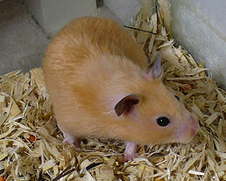
Na hlavě má malý růžový nosík, pak velice citlivé a ve stáří velmi důležité hmatové vousky, černá korálková očka přizpůsobená hlavně pro noční život, ouška a velké lícní torby.
Pokud je o křečky dobře pečováno, stávají se z nich velmi milá domácí zvířátka.
křeček zlatý

Slide 11
Obydlí křečíka džungarského
Pro křečíka je vhodné terárium nebo klícka o půdorysu minimálně 50x30 cm. Lepší jsou uzavřené klícky nebo vyšší terária, protože křečík dokáže z nižšího neuzavřeného (např. pletivem) příbytku utéct.
Nevhodná je naopak např. jakákoliv krabice.
Dno akvária či klícky by mělo být pokryté hoblinami.

Slide 12
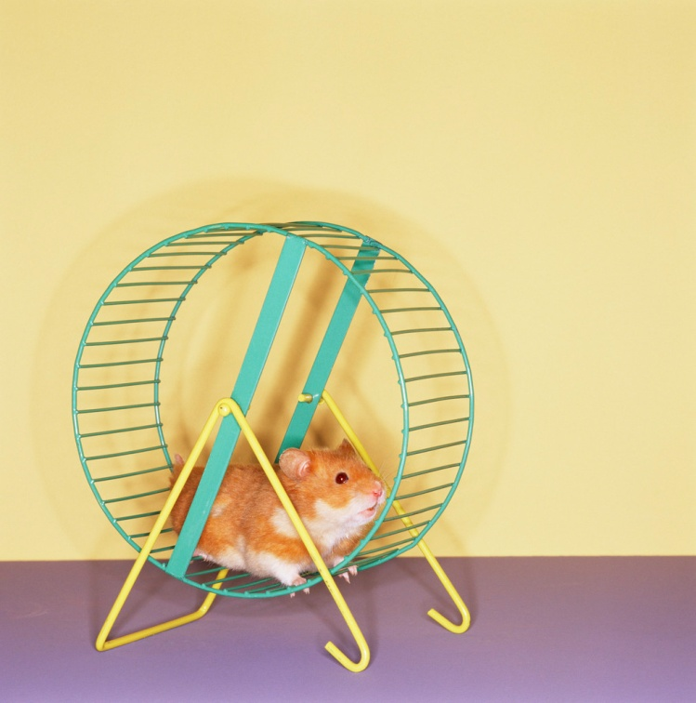
Je dobré dát mu trochu sena a papírové ubrousky, kterými si pak sám vystele domeček.
Nesmí chybět miska s jídlem, napáječka, kousek dřeva na hryzání a nějaké prolézačky na hraní.

Slide 13
Opakování
Délka života:
1 - 2
2 - 3
3 - 5
Je křeček polní větší jak křeček zlatý?
ANO
NE

Slide 14
Opakování
Křeček džungarský je nejvíce aktivní:
a) ve dne
b) v noci
c) brzy ráno

Slide 15
Opakování
Křeček je:
a) masožravec
b) býložravec
c) všežravec

Slide 16
Opakování
Pro křečíka džungarského je vhodné terárium:
a) nízká klícka
b) jakákoliv krabice
c) uzavřená vyšší klícka

Slide 17
Zdroje
ČLOVĚK A JEHO SVĚT, Přírodověda pro 4. ročník. Štiková, Věra. NOVÁ ŠKOLA, s.r.o., 2010. ISBN 978–80–7289–211–2.
Musu grauzikas1 resize.jpg. In: Wikipedia: the free encyclopedia [online]. San Francisco (CA): Wikimedia Foundation, 2001-, 5.1.2006 [cit. 2013-04-28]. Dostupné z: http://cs.wikipedia.org/wiki/Soubor:Musu_grauzikas1_resize.jpg
Grand-Hamster.jpg. In: Wikipedia: the free encyclopedia [online]. San Francisco (CA): Wikimedia Foundation, 2001-, 1.2.2007 [cit. 2013-04-28]. Dostupné z: http://cs.wikipedia.org/wiki/Soubor:Grand-Hamster.jpg
Peach 2.jpg. In: Wikipedia: the free encyclopedia [online]. San Francisco (CA): Wikimedia Foundation, 2001-, 3.5.2007 [cit. 2013-04-28]. Dostupné z: http://cs.wikipedia.org/wiki/Soubor:Peach_2.jpg

